Slide 1
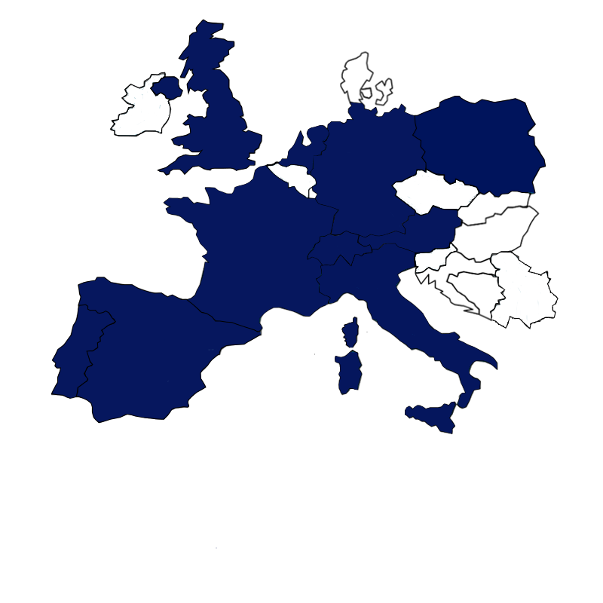
www.food-sta.eu
Das Ziel des Projekts ist es, Universitäten und Unternehmen dauerhaft eng zu vernetzen. Zu diesem Zweck wird ein unabhängiges EuFooD-STA Centre eingerichtet; eine virtuelle Informations- und Lernplattform mit lokalen Ansprechpartnern in jedem Partnerland.
Dieses Centre wird zum einen innovative Bildungs- & Trainingsmaßnahmen für Studenten fördern, die auf die Bedürfnisse der Industrie ausgerichtet sind und so die Einstellungswahrscheinlichkeit erhöhen und zum anderen eine stetige Weiterentwicklung (CPD) für akademische und betriebliche Angestellte durch Erfahrungsaustausch ermöglichen.
Die Universität Hohenheim errichtet das EUFooD-STA Netzwerk. Es besteht aus Universitäten, Unternehmen und Studierenden und dient zum einen als organisatorisches Informationszentrum für alle Projektbeteiligten und zum anderen als Kommunikationszentrum für die lokalen Ansprechpartner.
Darüber hinaus wird die virtuelle EuFooD-STA Web-Platform von der Universität Hohenheim installiert und betrieben.
Partner von EuFooD-STA:
Projektpartner
7 Universitäten
3 Lebensmittelfirmen
5 Multiplikatoren und Trainingsanbieter
Vorteile für alle Projektbeteiligten:
Industrielle Partner:
Weiterbildung der Angestellten
Nutzen aus Praktika
Höher qualifiziertes Personal
Universitäre Partner:
Weiterbildung des Lehrpersonals
Abstimmen des Studienprogramms
Nutzen von Modulen anderer Universitäten
Entwickeln neuer Module in Zusammenarbeit mit der Industrie
Studierende:
Kontakt zur Industrie
Praktische Erfahrungen
→höhere Einstellungschancen
Das unabhängige EuFooD-STA Centre ist offen für andere Universitäten und Lebensmittelunternehmen.
Koordinator:
Universität für Bodenkultur Wien
Gerhard Schleining
(Gerhard.Schleining@BOKU.ac.at)
Partner:
Universität Hohenheim
Forschungszentrum für Bioökonomie
Susanne Braun
(s.braun@uni-hohenheim.de)

